Slide 1

Trilingo
解锁语言学习新宇宙： Trilingo
AI+NFT版多邻国
PowerPoint design
主讲人 Trilingo
时间：
2025.4

Slide 2
目录
- CONTENTS
多邻国的崛起
NFT为多邻国带来的变革
01
03
02
AI在多邻国的应用与优势
04
AI+NFT版多邻国的未来蓝图

Slide 3

01
Part
多邻国的崛起
PowerPoint design

Slide 4

多邻国的发展历程
01
2011年，多邻国由卡内基梅隆大学计算机科学家路易斯·冯·安（Luis von Ahn）与塞巴斯蒂安·布雷哈特（Sebastian Brudy）共同创立，诞生于互联网时代对便捷、高效且趣味性强的语言学习工具的需求浪潮中。
02
上线后，凭借独特魅力迅速积累用户，短短几年间，全球用户突破5亿大关，覆盖近200个国家和地区，成为语言学习领域的佼佼者。
03
不断拓展业务，从单纯语言学习平台演变为综合学习应用，提供英语、法语、西班牙语、德语等主流语言课程，还涉足编程、数学、科学等非语言类知识教授。

Slide 5
多邻国的成功因素
市场空间广阔：截至2022年，全球在线语言学习市场高达203.4亿美元，并预计以17.9%的CAGR增长速率于2031年达到895.3亿美元。2022年，多邻国月活量为6,000万人，对全球语言学习人群的渗透率约为5%，付费用户数为420万人，对全球语言学习人群的渗透率仅0.35%，未来增长潜力巨大。
01
创新营销策略：采取“社交优先”策略，通过流行文化事件、社交媒体事件等，让粉丝和用户成为品牌传播大使，在TikTok等平台上成为最受关注品牌之一，2023年Q2社交媒体曝光率同比增长150%。针对不同国家有因地制宜的营销策略，如在中国利用B站、小红书、快手、抖音等平台做传播。
02
AI技术赋能：人工智能技术在多邻国APP中广泛应用，如预测题目难度保证用户答题正确率在80%左右，优化提醒内容和时间。多邻国自研的Birdbrain机器学习网络，提高了个性化课程的适配度，能研究学习者语言掌握程度和语言材料难度水平。
03

Slide 6
02
Part
Trilingo的应用与优势
PowerPoint design

Slide 7
AI技术在多邻国的深度应用
01
02
03
个性化学习路径：通过集成先进的AI算法，多邻国为每一位用户提供个性化的学习路径，精准匹配其学习能力和进度。例如，根据用户过往答题情况、学习时长等数据，AI分析出用户的薄弱环节和优势领域，为其定制专属学习计划。
智能互动反馈：内置语音识别系统能即时对用户的发音进行评估与纠正，智能纠错功能精准捕捉并指出用户在语法、拼写等方面的错误。如用户在进行口语练习时，系统能实时反馈发音问题，并提供改进建议。
动态内容调整：AI驱动的数据分析系统持续追踪用户的学习行为和成效，动态调整教学内容与难度。若用户在某一知识点上反复出错，系统会增加相关练习和讲解，确保学习过程既富挑战性又充满成就感。

Slide 8
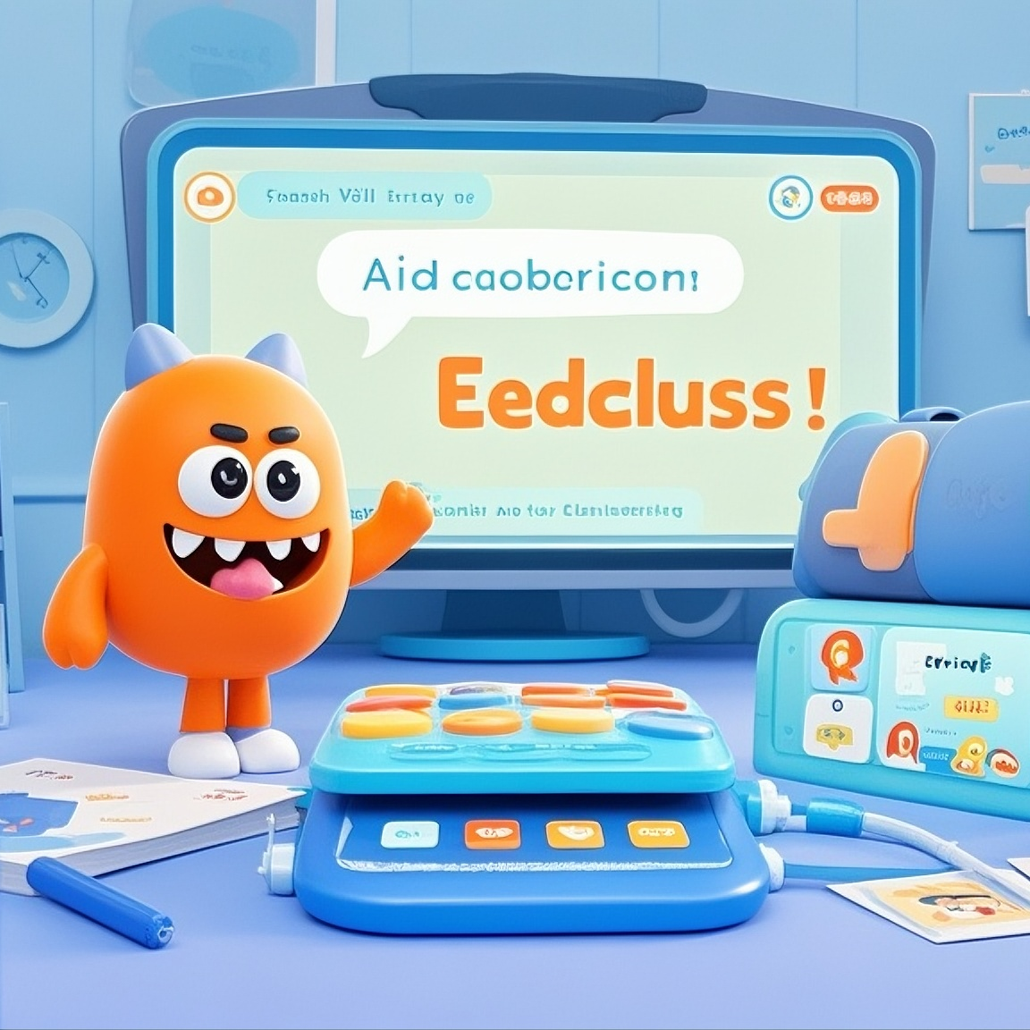
AI如何提升多邻国的学习体验
01
增强学习趣味性：多邻国一直致力于让学习变得有趣，AI技术的应用进一步实现了这一目标。比如“多邻国大冒险”功能，延续游戏化设计风格，用户可沉浸在多邻国世界中，体验不同动态剧情设定，通过结合上下文与角色对话完成任务，使学习不再枯燥。
02
提高学习效率：个性化学习路径和动态内容调整，让用户专注于自己需要提升的部分，避免无效学习。以词汇学习为例，AI根据用户记忆曲线安排复习，帮助用户更快更牢地掌握词汇。
03
实现随时随地学习：AI技术与移动应用的结合，使用户可以在任何时间、任何地点进行学习，打破了时间和空间的限制，充分利用碎片化时间提升语言能力。

Slide 9
03
Part
NFT为多邻国带来的变革
PowerPoint design

Slide 10
NFT在多邻国的创新应用
数字证书与学历认证：学生完成课程后获得的证书可以铸造成NFT，确保唯一性和真实性，实现全球认可，有效防止证书造假，提升证书权威性。
学习资源版权保护：教学视频、音频、文档等学习资源可铸造成NFT，保护创作者版权，实现更公平的收益分配，激励更多优质内容创作。
个性化学习档案：将学生学习进度、成绩、获得的成就等信息以NFT形式记录，形成个性化学习档案，可追踪溯源，全面展示学习历程。

Slide 11
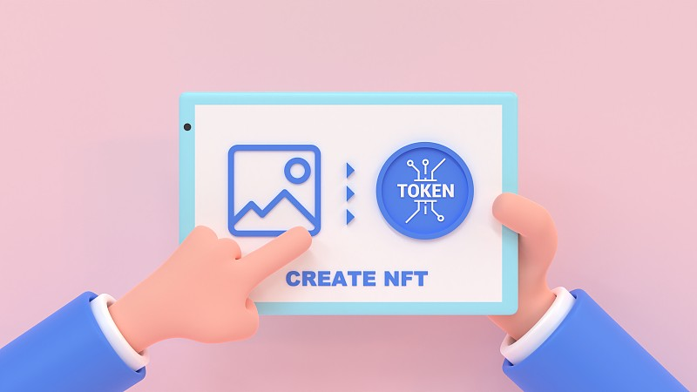
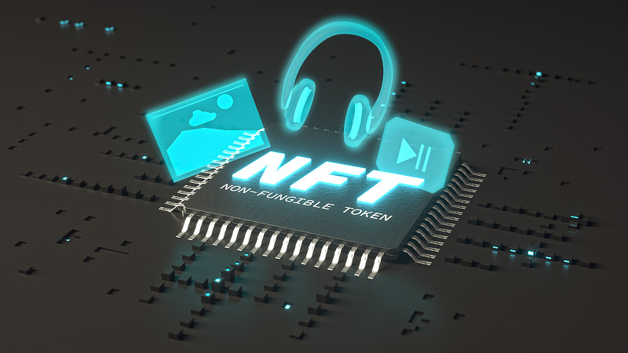
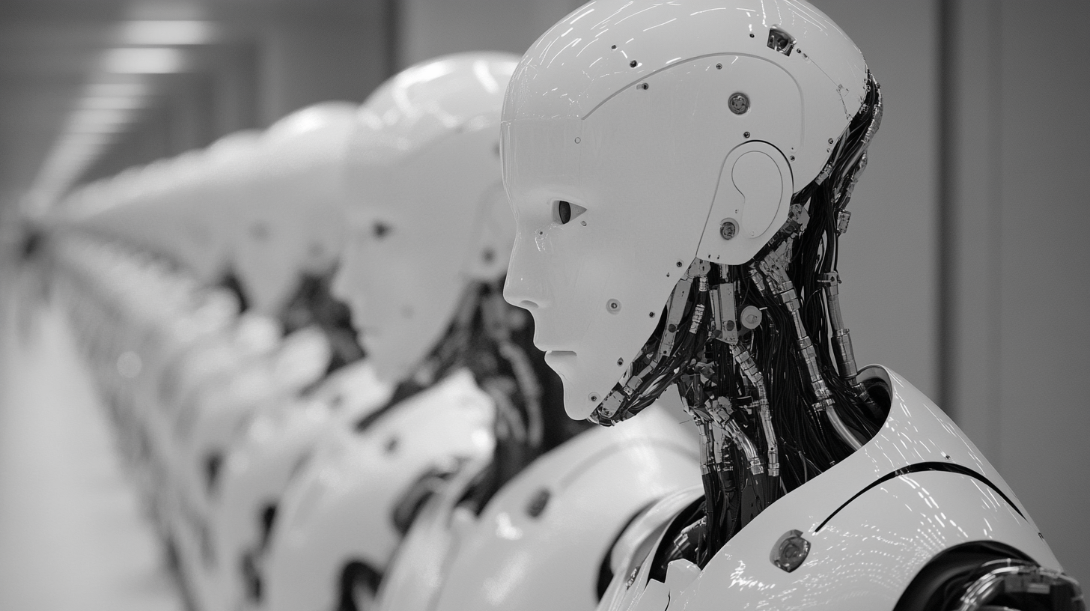
NFT对多邻国学习生态的影响
01
02
03
提升用户激励机制：用户获得的NFT证书、成就等，是对其学习成果的认可，具有收藏价值，可激励用户更积极地学习，提高学习动力和参与度。
促进学习社区互动：NFT持有者可进入专属学习社区，与老师和同学互动、分享学习经验，形成良好学习氛围，增强用户粘性。
拓展学习资源获取途径：学生可通过购买或交换NFT获取个性化学习资源，如特定课程、学习工具等，丰富学习内容和方式。

Slide 12
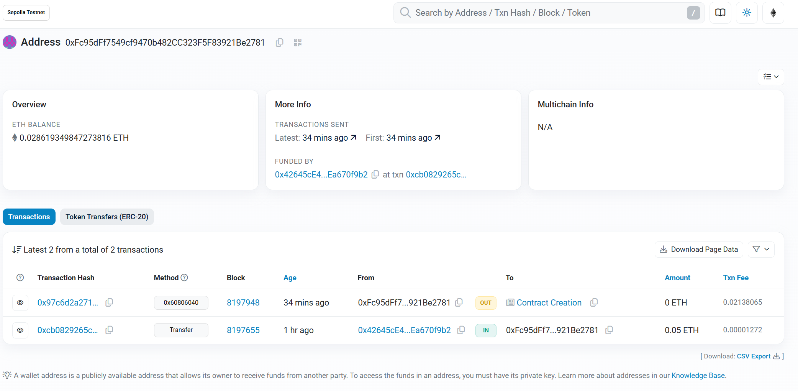
Trilingo的NFT生态

Slide 13
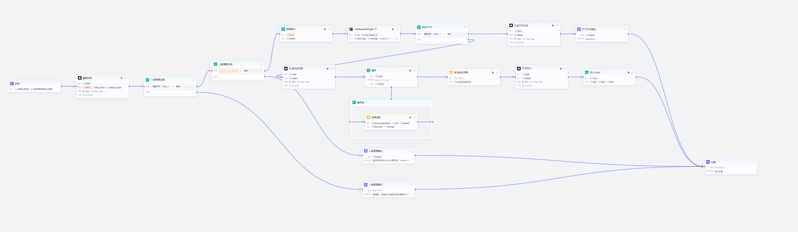
Trilingo的学习流程

Slide 14
04
Part
Trilingo的未来蓝图
PowerPoint design

Slide 15
技术融合带来的无限可能
AI与NFT深度协同：AI分析用户学习数据，为NFT内容创作提供精准方向，如根据用户兴趣和学习需求生成专属NFT学习资源；NFT则为AI生成内容提供版权保护和价值体现，促进优质内容的创作与流通。
01.
拓展到更多学习领域：将AI+NFT模式应用到更多学科，如艺术、历史、哲学等，为全领域知识学习提供个性化、可追溯的学习体验，打造综合性学习平台。
02.

Slide 16
对语言学习及教育行业的深远影响
01
02
引领语言学习新潮流：为用户提供更优质、个性化、有趣的语言学习体验，推动语言学习行业向智能化、数字化方向发展，改变传统语言学习模式。
推动教育行业变革：为教育行业提供新的思路和模式，促进教育资源公平分配、提升教育质量和效率，助力终身学习社会的构建。

Slide 17
谢谢大家
PowerPoint design
主讲人：
AiPPT
时间：
202X.X

